Slide 1
ネットワークの安全性
ねらい
ネットワークの危険性と安全対策の必要性を知る。

Slide 2
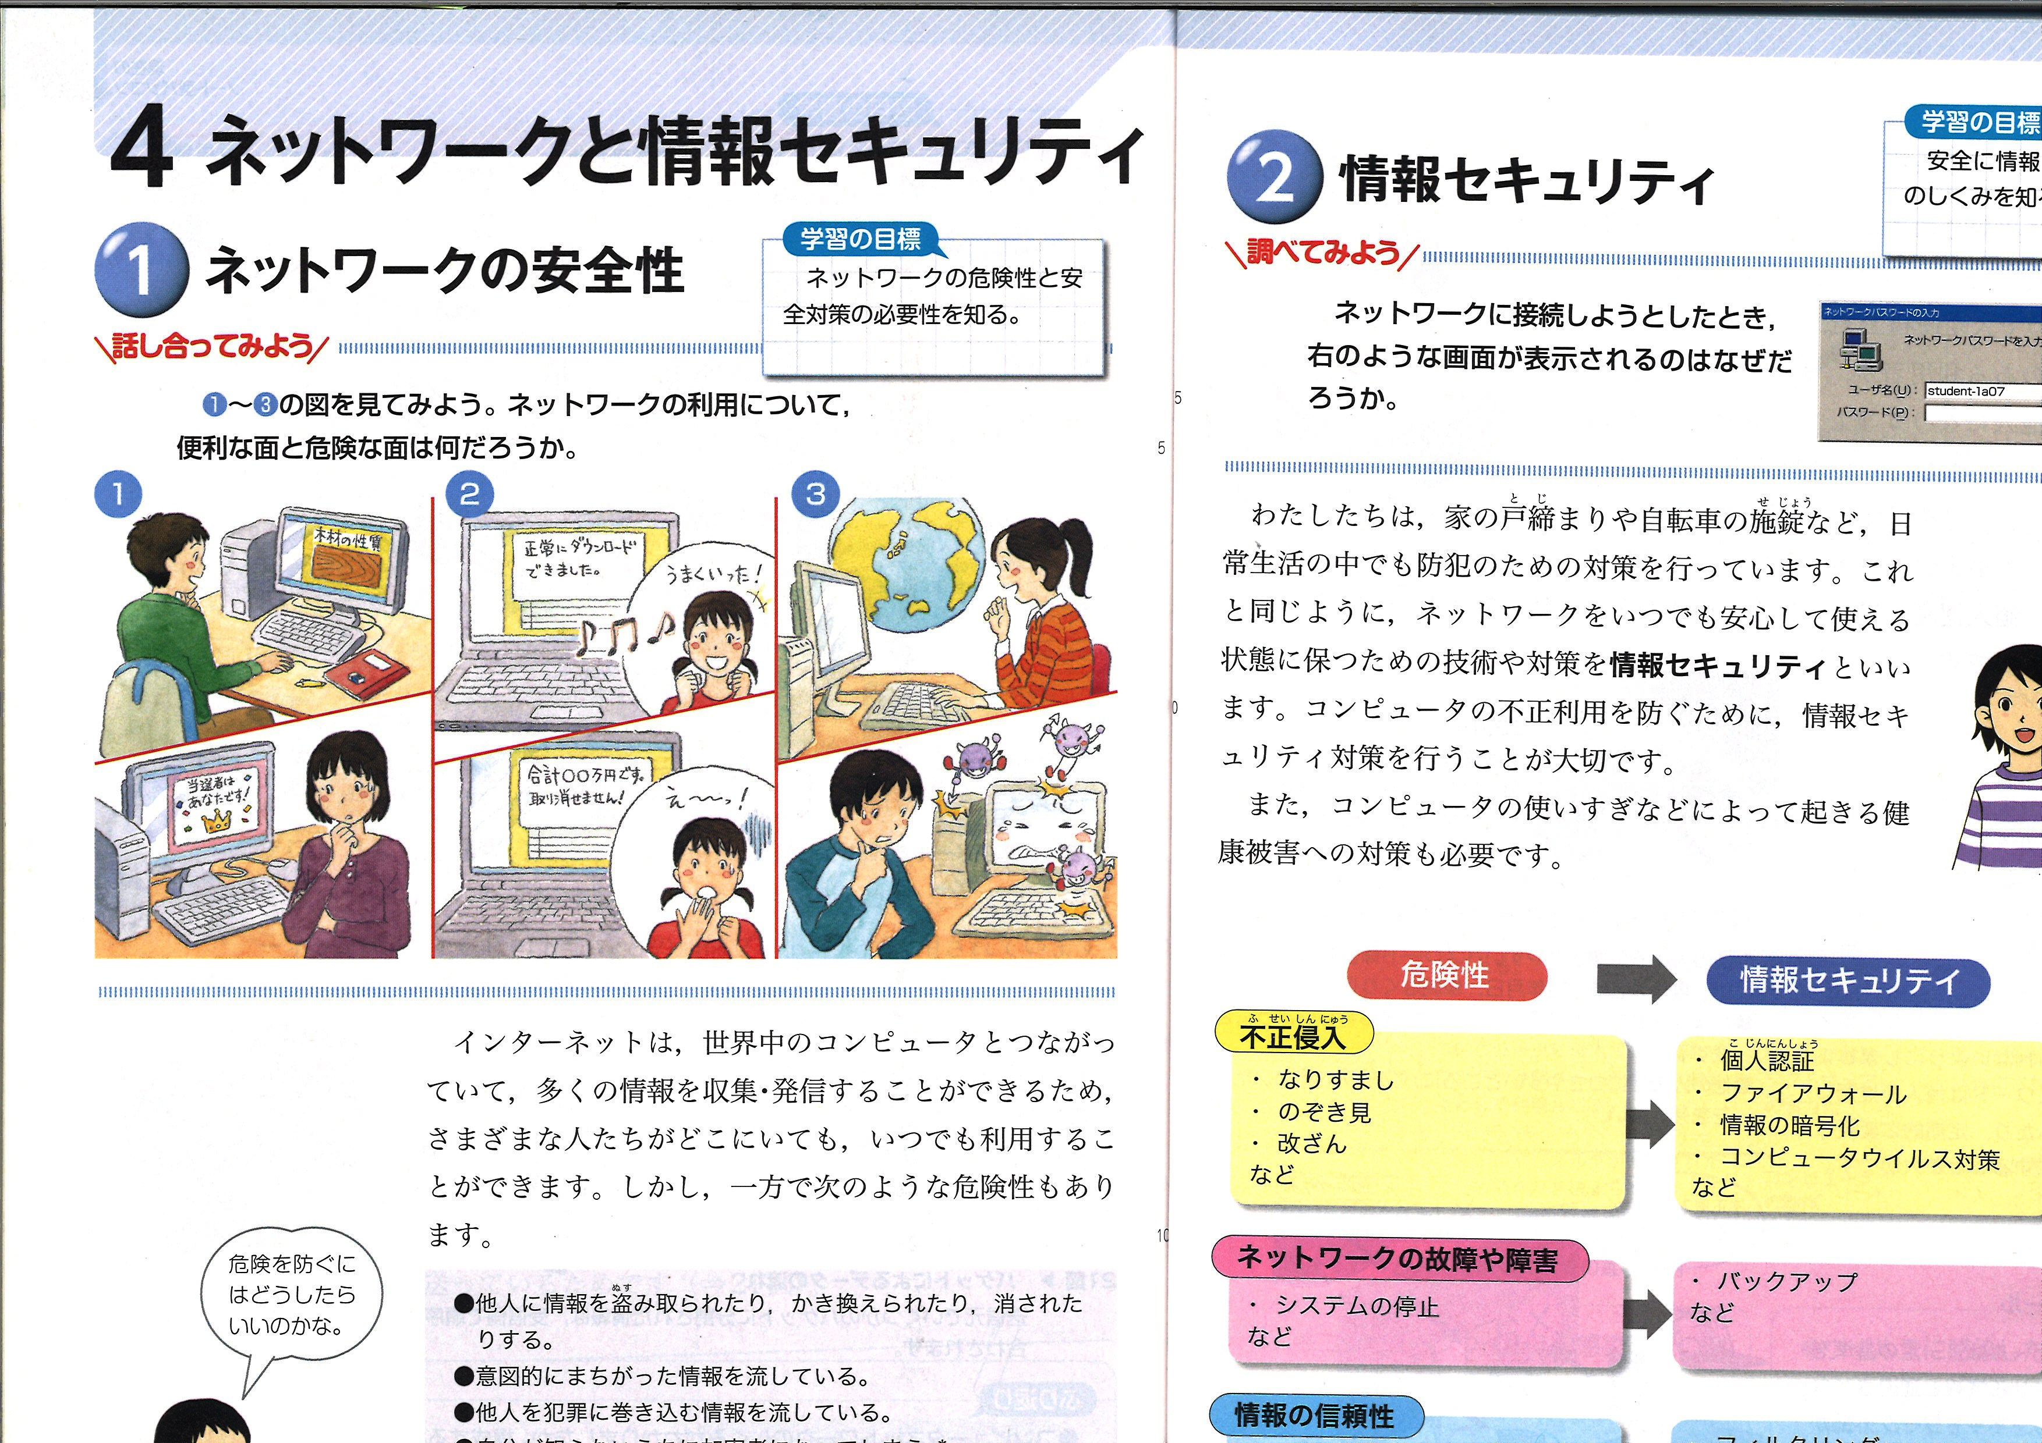
さまざまな情報を収集できる。
間違った情報が流れている。
犯罪に巻き込まれる可能性

Slide 3
データをすぐにダウンロードできる。
違法売買
ワンクリック詐欺

Slide 4
外国のサイトから異文化の情報を得たり。世界中の人とコミュニケーションが取れたりする。
不正侵入
コンピュータウィルスに感染する。
情報を盗み取られる
書き換えられる、消される

Slide 5
間違った情報や危険なサイトに対する対策
フィルタリングソフトの利用
迷惑メールや悪質なウェブサイトの閲覧を制限するソフト
間違った情報を流している危険なサイトにはアクセスしない。
他の情報と比較
友人や知人に確認

Slide 6
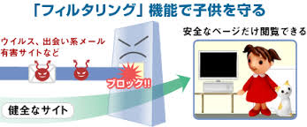
フィルタリングソフト

Slide 7
不正侵入やネットワークの故障に対する対策
パスワードの設定による個人認証
誕生日、電話番号は避ける
ファイアウォール(防火壁)
危険な攻撃（不正侵入）を遮断する
ウィルス対策ソフトの導入
ウィルスバスター、ノートン
バックアップ
別のメディアにコピーをとる

Slide 8
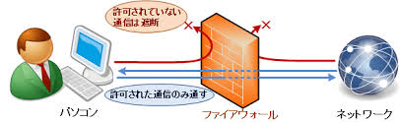
ファイアウォール

Slide 9

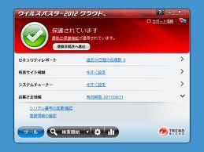
ウィルス対策ソフト

Slide 10

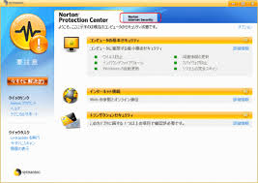
ウィルス対策ソフト

Slide 11
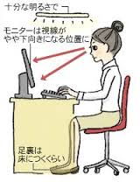
健康上注意すること
長時間使用すると目や肩に障害を起こす可能性
正しい姿勢
一定時間ごとに休憩

Slide 12
ネット依存（韓国の事例）
◆ ネットゲームにはまった24歳の男性が86時間続けた結果死亡
◆ 家庭の主婦がチャットにはまり離婚が急増。家事もなにもかも捨ててネットをしている
◆ 同様に男性による出会い系のトラブルも急増。離婚の原因となっている。
◆ ネットで殺人依頼

